Slide 1



TIẾNG VIỆT 1

Slide 2
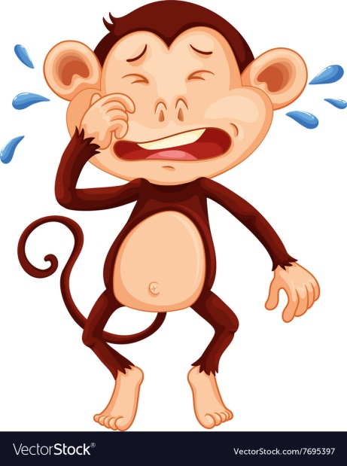
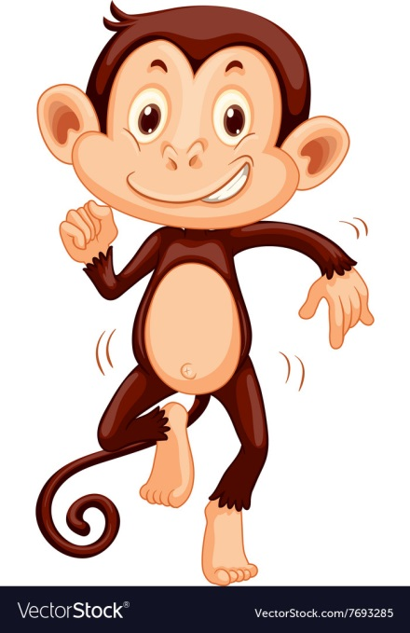
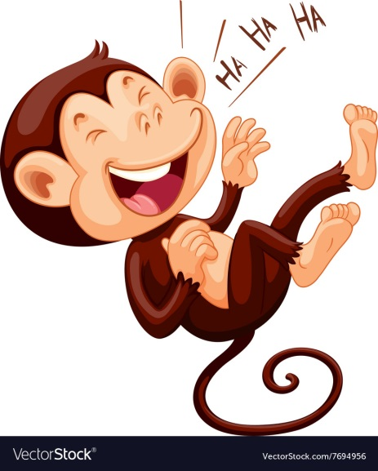


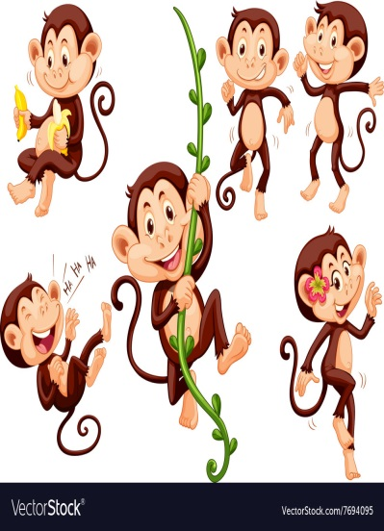

Khởi động

Slide 3


Slide 4
tia chớp
nết na

Slide 5


Slide 6
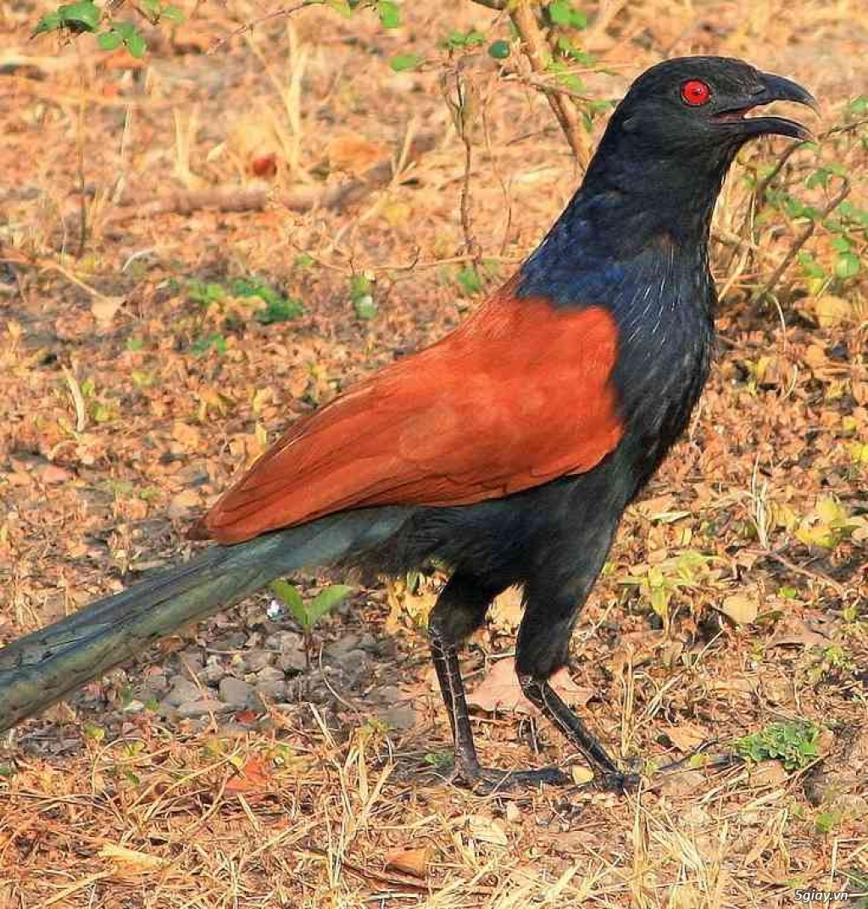
Đây là loài chim gì?
Notes:
Chim bìm bịp

Slide 7


Slide 8

Đây là nghề gì?

Slide 9
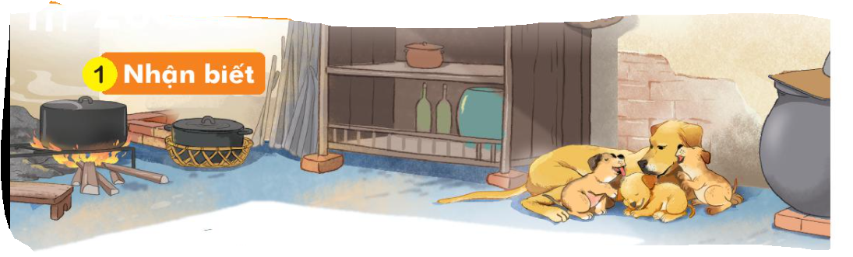

Nhận biết
1
êp
up
ep
Trong bếp, lũ cún con múp míp nép vào bên mẹ.
Notes:
Thầy cô nên chiếu slide lên rồi mới chỉnh nhé. Nhìn lệch vậy chứ chiếu lên mới biết ạ

Slide 10


Bài
56
ep êp ip up
Notes:
Thầy cô nên chiếu slide lên rồi mới chỉnh nhé. Nhìn lệch vậy chứ chiếu lên mới biết ạ

Slide 11
Đọc
2
e
p
ê
p
ep
êp
i
p
u
p
ip
up

Slide 12
Đọc
2
ep
êp
ip
up
n
ep
nep
́

Slide 13
So sánh
e
ep
p
ê
êp
p
i
ip
p
u
up
p

Slide 14
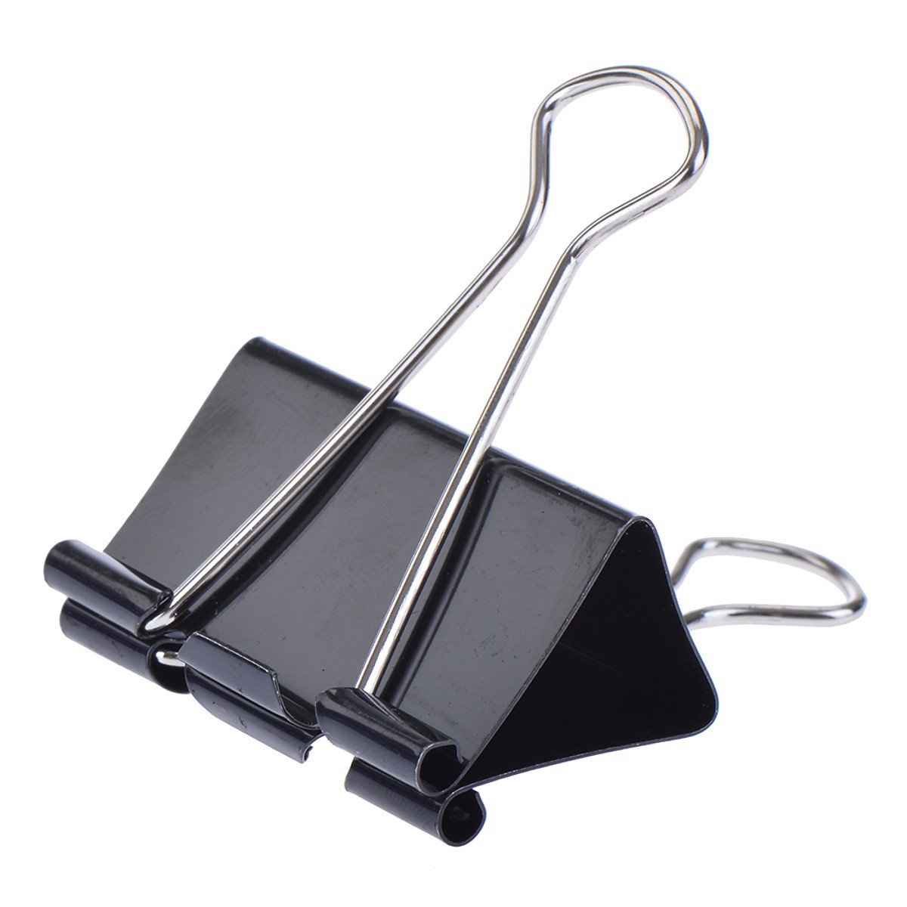
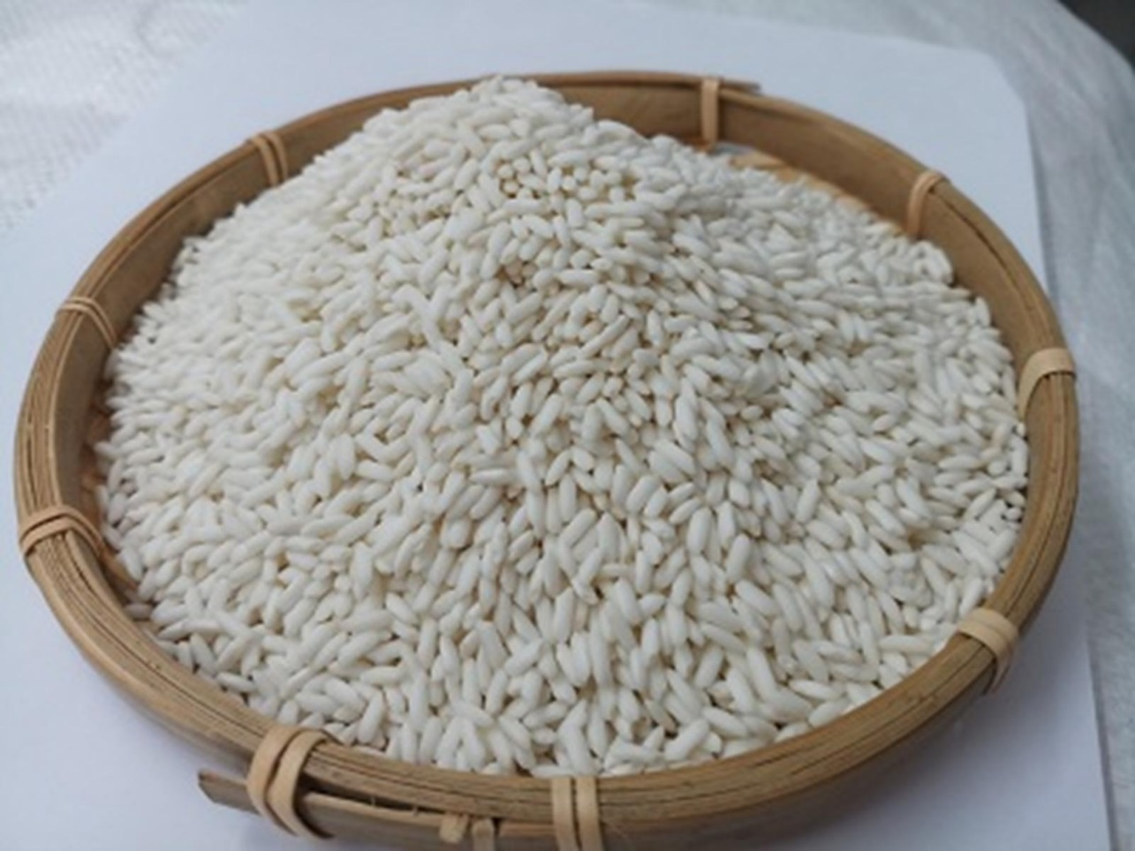
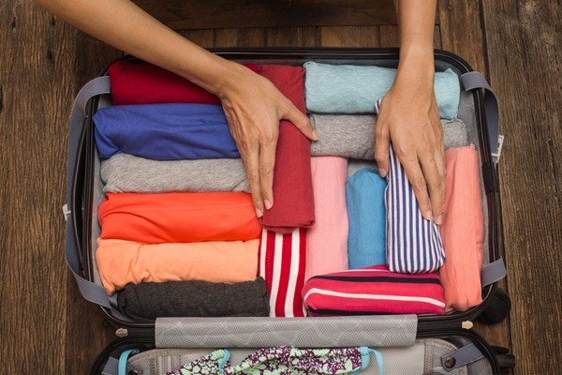
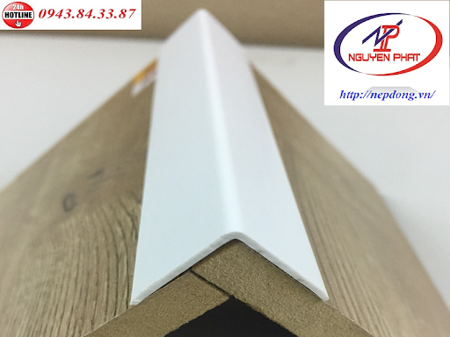
ep
ep
êp
êp
kẹp
nẹp
nếp
xếp

Slide 15

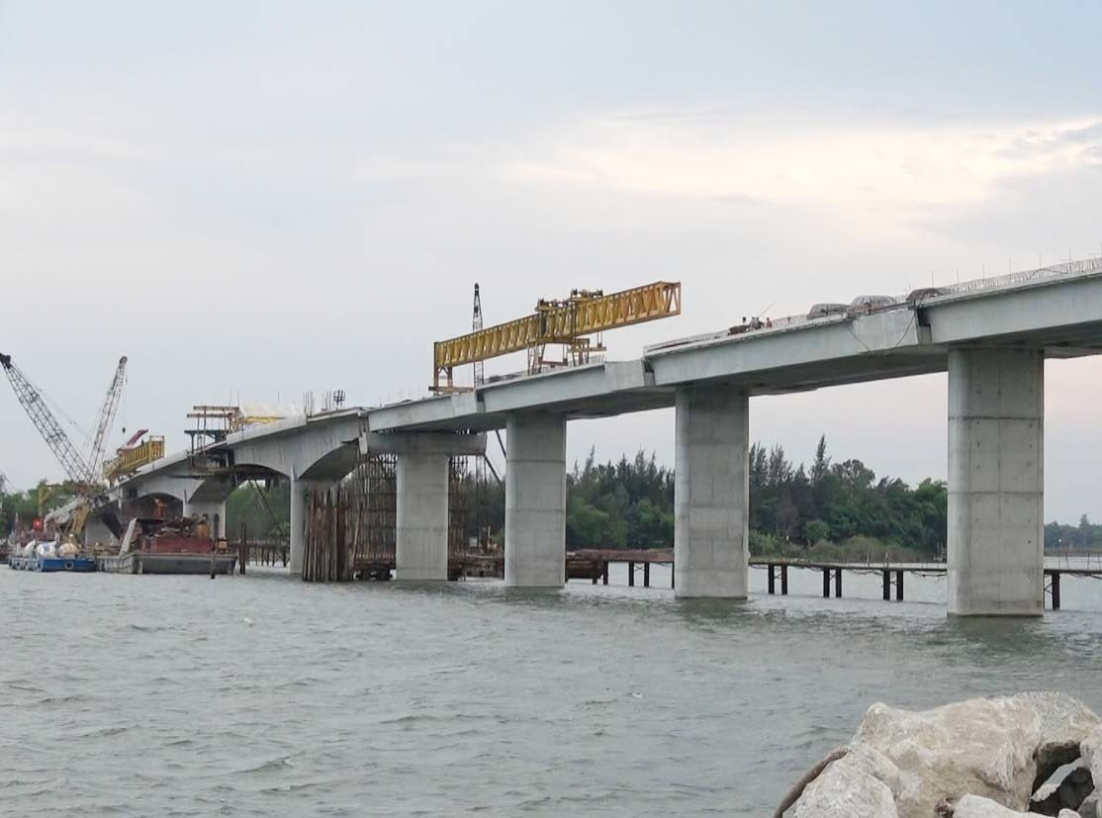
ip
ip
up
up
kịp
nhịp
búp
giúp

Slide 16
ep
ep
êp
êp
kẹp
nẹp
nếp
xếp
ip
ip
up
up
kịp
nhịp
búp
giúp

Slide 17

Thư giãn nào!

Slide 18
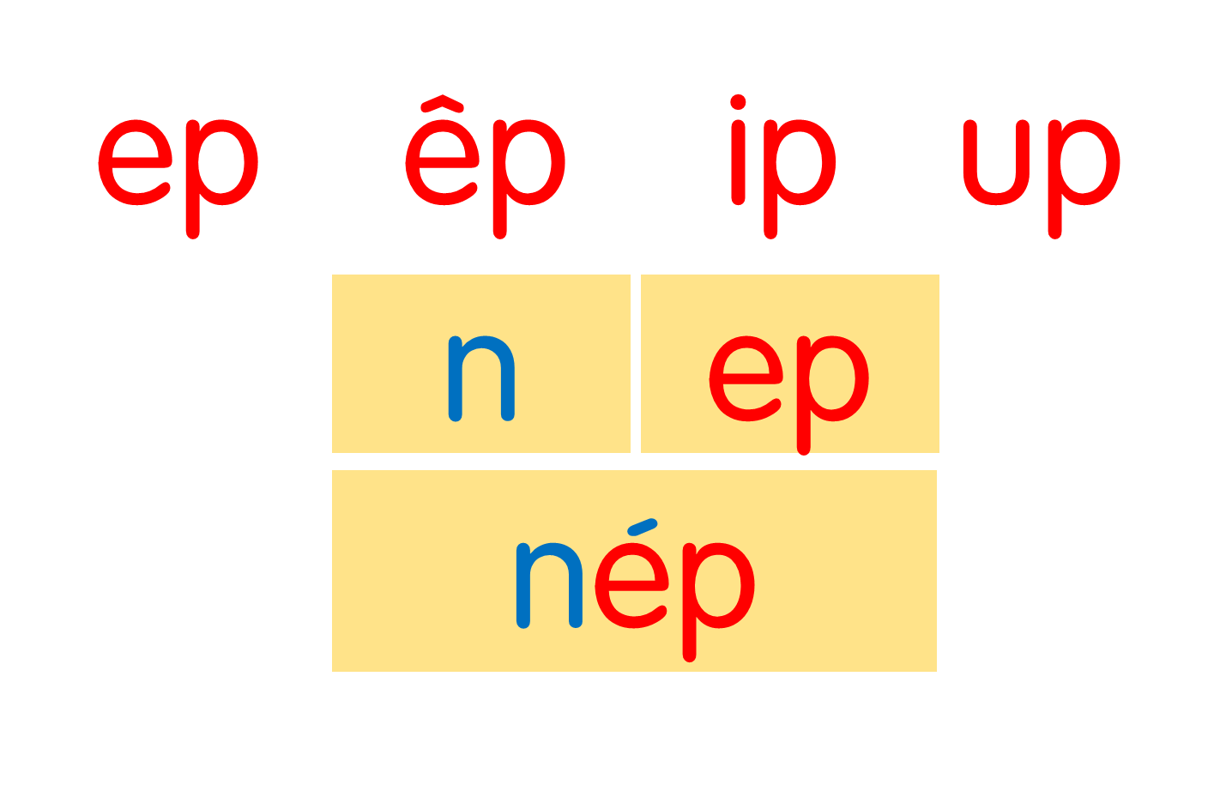
ep
ep
êp
êp
kẹp
nẹp
nếp
xếp
ip
ip
up
up
kịp
nhịp
búp
giúp
Notes:
Ôn lại

Slide 19
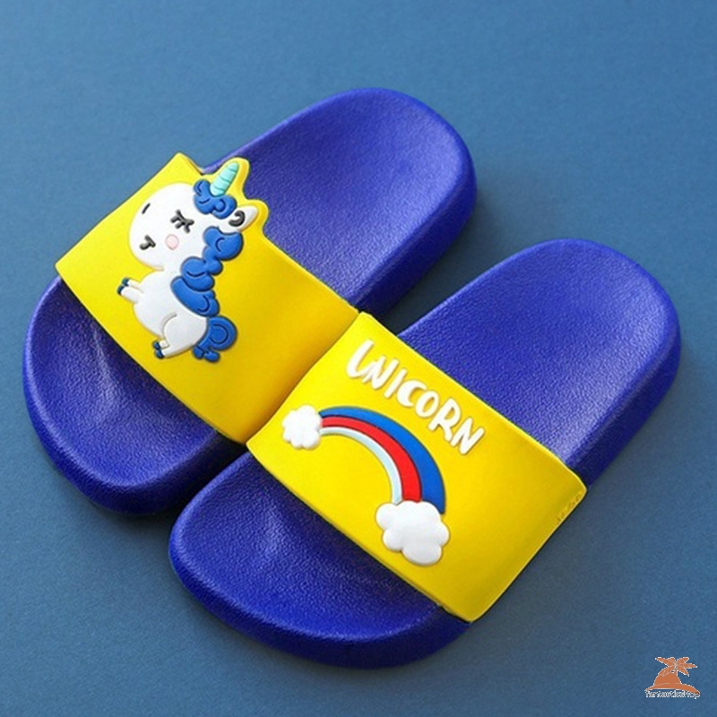
ep
đôi dép
Notes:
Hay còn gọi là CHIM ĐA ĐA

Slide 20

đầu bếp
êp

Slide 21
ip
bìm bịp

Slide 22
up
búp sen

Slide 23



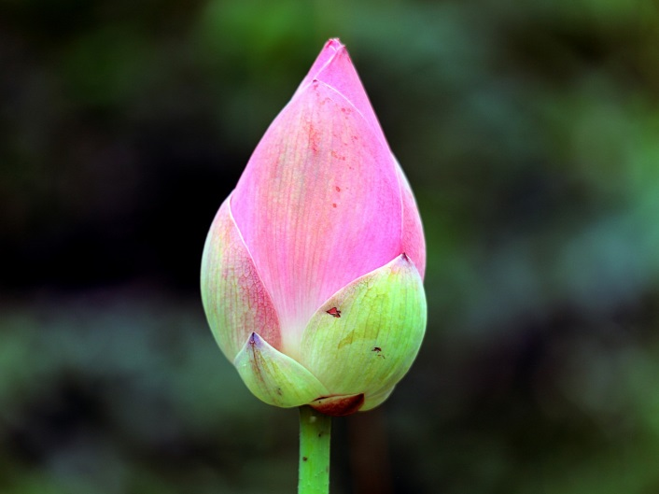
đôi dép
đầu bếp
bìm bịp
búp sen

Slide 24
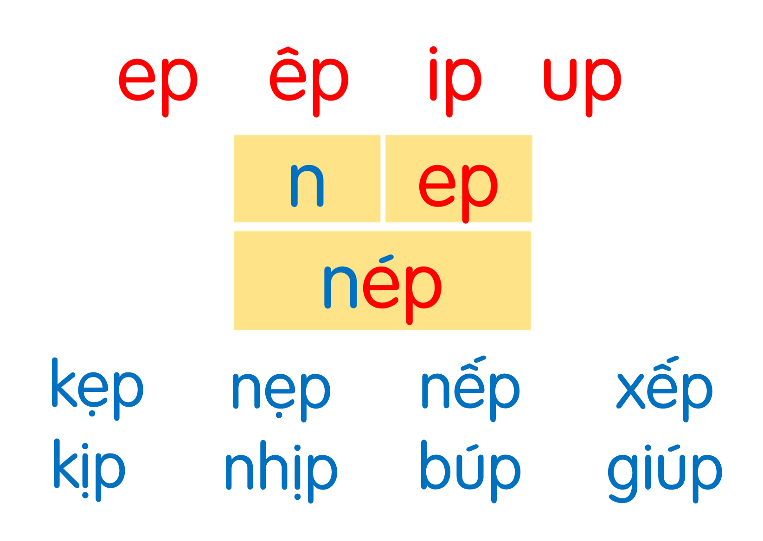
đôi dép
đầu bếp
bìm bịp
búp sen
Notes:
Ôn lại

Slide 25
Hướng dẫn viết bảng
3
ep
ep

Slide 26



Slide 27
êp
êp

Slide 28


Slide 29

Łp
Łp

Slide 30
Ďp
Ďp

Slide 31
χĺp
χĺp
Notes:
Đến đây HS viết thành thạo rồi nên người soạn không tạo video đồ chữ nữa nhé!

Slide 32
λŻp
λŻp

Slide 33
λǼp
λǼp

Slide 34
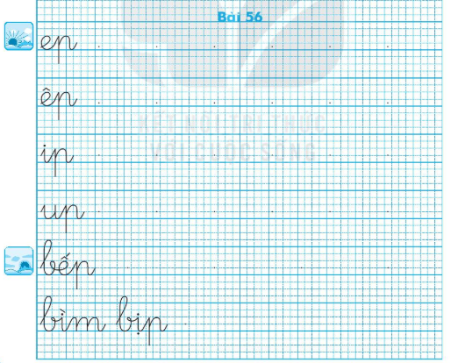

Viết vở

Slide 35
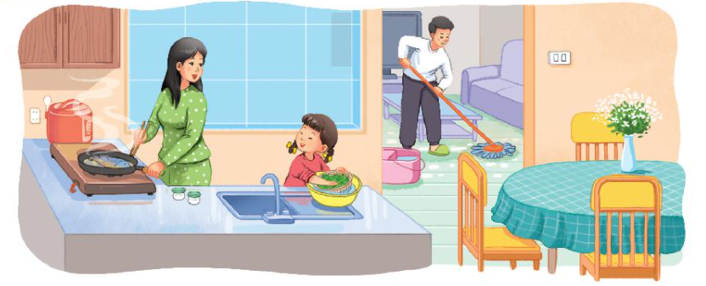
4
Đọc
Dịp
Dịp nghỉ lễ, nhà Hà có chú Tư và cô Lan đến chơi. Mẹ nấu súp gà, cơm nếp và rán cá chép. Hà giúp mẹ rửa rau quả và sắp xếp bát đĩa. Bố thì dọn dẹp nhà cửa. Nhà Hà hôm nay thật là vui.
súp
nếp
chép
giúp
xếp
dẹp

Slide 36
Dịp nghỉ lễ, nhà Hà có chú Tư và cô Lan đến chơi. Mẹ nấu súp gà, cơm nếp và rán cá chép. Hà giúp mẹ rửa rau quả và sắp xếp bát đĩa. Bố thì dọn dẹp nhà cửa. Nhà Hà hôm nay thật là vui.

Slide 37
dịp
súp
giúp
xếp
dọn dẹp
Notes:
Luyện luôn từ khó đọc nhé!

Slide 38
Dịp nghỉ lễ, nhà Hà có chú Tư và cô Lan đến chơi. Mẹ nấu súp gà, cơm nếp và rán cá chép. Hà giúp mẹ rửa rau quả và sắp xếp bát đĩa. Bố thì dọn dẹp nhà cửa. Nhà Hà hôm nay thật là vui.
Dịp nghỉ lễ, nhà Hà có ai tới chơi?
Hà giúp mẹ làm gì?
Mẹ Hà nấu những món gì?
Bố Hà làm gì?

Slide 39
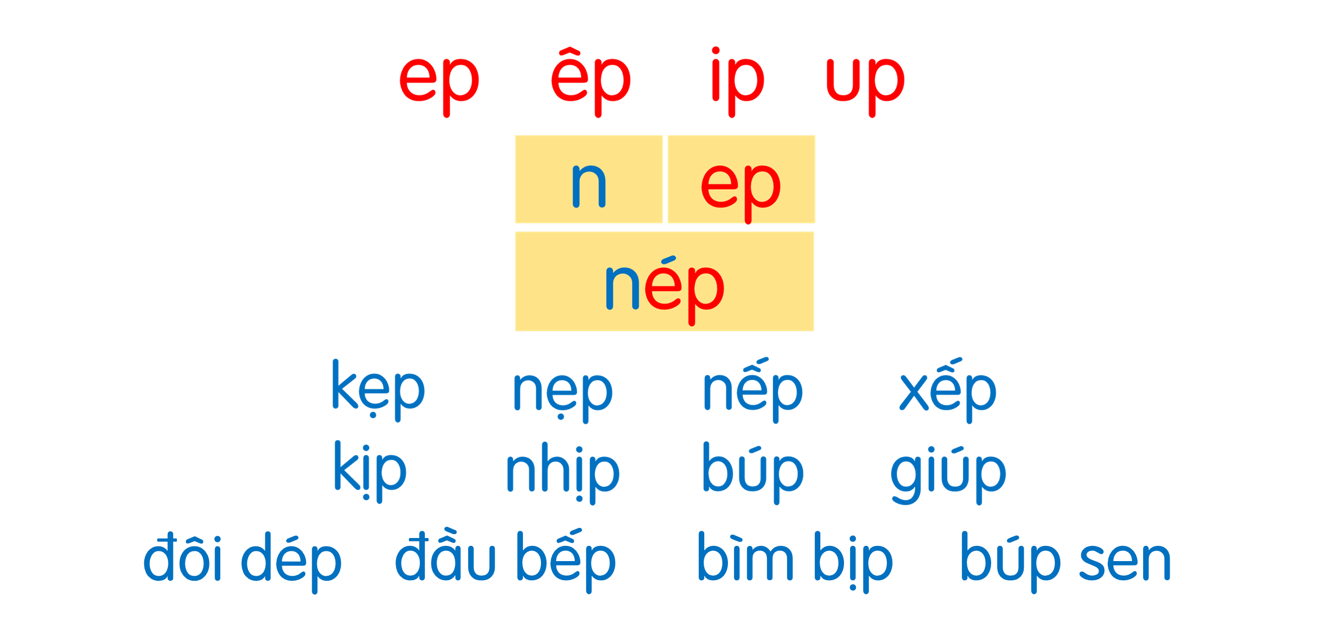
Dịp nghỉ lễ, nhà Hà có chú Tư và cô Lan đến chơi. Mẹ nấu súp gà, cơm nếp và rán cá chép. Hà giúp mẹ rửa rau quả và sắp xếp bát đĩa. Bố thì dọn dẹp nhà cửa. Nhà Hà hôm nay thật là vui.

Slide 40
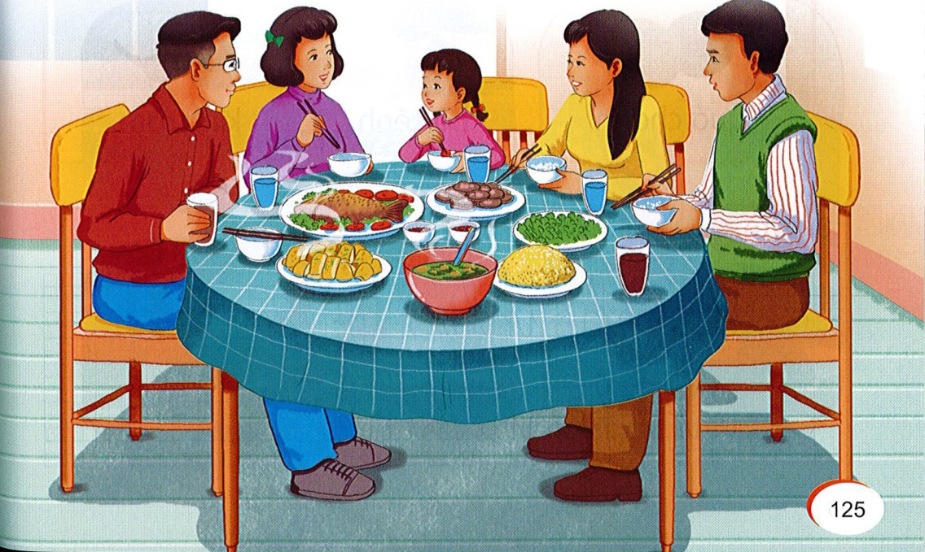
Nói
5
Khi nhà có khách

Slide 41



Slide 42
Thi tìm nhanh các tiếng chứa vần vừa học.

Slide 43

Dặn dò

